Slide 1
ADMINISTRACION

Slide 6
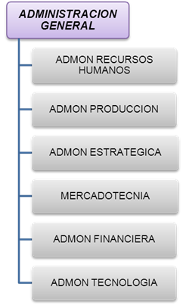

Slide 7
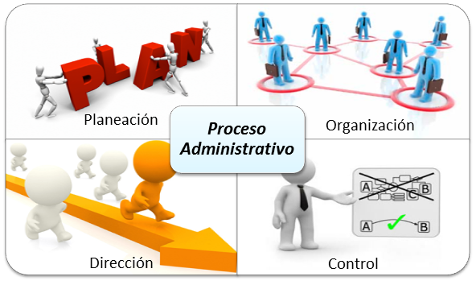

Slide 8
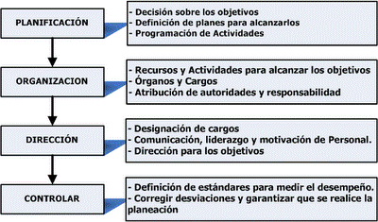
PROCESO ADMINISTRATIAVO

Slide 9
PRINCIPIOS GENERALES DE LA ADMINISTRACION

Slide 10
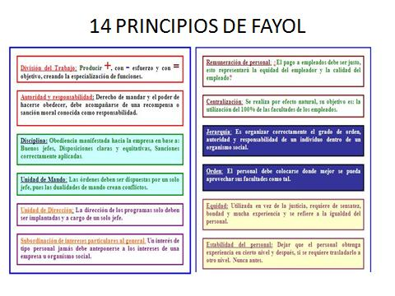

Slide 18
PERFIL DEL ADMINISTRADOR

Slide 20
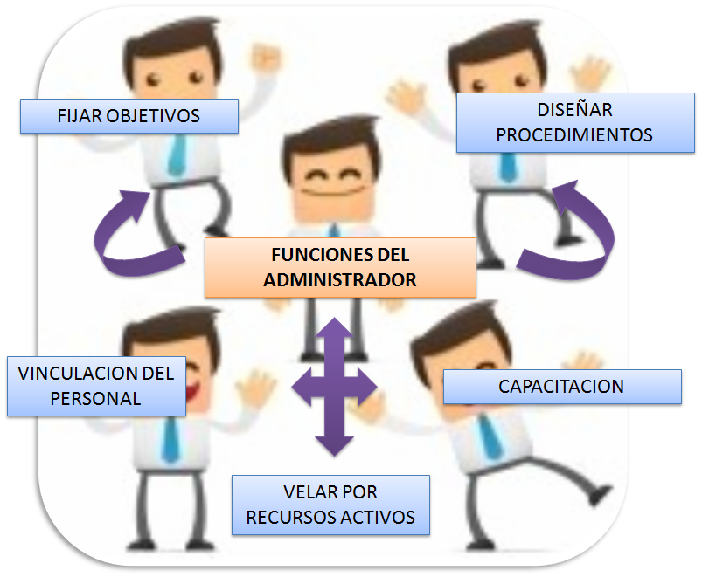

Slide 22
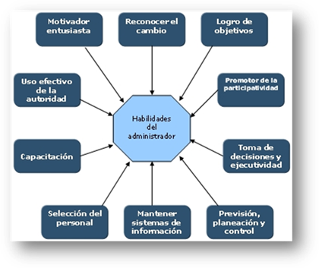

Slide 23
HABILIDADES
Comunicarse y entablar relación con sus subalternos
Ejercer autoridad y dirigir
Tomar decisiones
Motivar y estimular a su equipo reconocer lo bueno y lo malo en el momento adecuado.
Prepararse profesionalmente, mantenerse informado y actualizado.
Obtener máximo provecho de su experiencia.
Desarrollar adecuadamente el proceso administrativo.

Slide 24
CUALIDADES
Entusiasta, actúa con dinamismo, trabaja en equipo con sus colaboradores.
Creativa e innovadora, aporta nuevas ideas.
Integradora, se preocupa tanto por su equipo como por los resultados, reflexiona sobre los conflictos y enfrenta los problemas.
Orientadora guía a su gente, desarrolla la visión inspiradora.
Equilibrada, es una persona ecuánime y actúa de acuerdo con los circuntancias.
Persistente, confía en sí mismo y en lo que emprende.
Afectuosa, inspira en los demás un gran respeto y admiración, sabe querer y sabe mandar.

